Slide 1
Форми держави

Slide 2
Форма держави
Елементи форми держави
— це поєднання способу організації та здійснення державної влади, методів її здійснення та форм зворотного зв'язку органів держави із населенням. Тобто форма держави — це специфічна політична організація суспільства.
Форма державного правління
Форма державного устрою
Державно-правовий (політичний) режим

Slide 3
Форма державного правління
Форми державного правління
— спосіб організації верховної влади, який визначає систему її найвищих органів, порядок їх формування і особливості розподілу повноважень між ними, а також взаємовідносини з населенням держави.
Монархія
Республіка

Slide 4
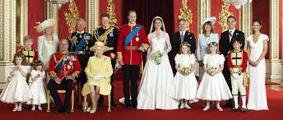
Монархія
-форма державного правління, за якої вся влада в державі належить одній особо та, як правило, передається у спадок
Монархія поділяється на:
Ознаки монархії
Влада передається у спадок
Влада здійснюється безстроково
Влада не залежить від волевиявлення народу
Абсолютну
Обмежену
(вся необмежена
влада належить монарху(королю,царю,імператору,
султану)
(влада монарха
більшою чи меншою мірою обмежена законом (конституцією) і парламентом,який обирається народом.

Slide 5
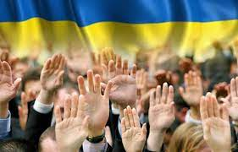
Республіка
-форма державного правління, за якої джерелом влади є народ, представники влади обираються на певний строк і несуть відповідальність за свої дії
Республіки діляться на:
Ознаки республіки
Президентську
Парламентську
Змішану
Виборність влади
Обмеженість терміну повноважень влади
Залежність від виборців
(республіканська
форма правління,за якої вищу державну владу здійсює президент, котрий поєднує повноваження глави держави і глави уряду)
(республіканська форма
правління, за якої парламент як повновладний орган формує політично відповідальний перед ним уряд і зазвичай обирає президента, який в системі державних органів відіграє символічну юридичну роль)
(форма державного правління,
яка поєднує ознаки президентської і парламентської республіки

Slide 6
Форма державного устрою
Форми державного устрою
-це територіальна організація держави, взаємодія між центральними і місцевими органами влади
Проста(унітарна) держава
Складна держава

Slide 7
Унітарна держава
— єдина цілісна держава, територія якої поділяється на адміністративно-територіальні одиниці, що не мають статусу державних утворень і не володіють суверенними правами.
Ознаки унітарної держави:
Приклади:
Єдина територія
Єдина система вищих органів
Україна, Болгарія, Польша, Франція, Італія, Швеція, Норвегія,Фінляндія, Греція, Іспанія, Португалія, Лаос, Японія, Таїланд та інші.
Єдина система законодавства
Єдине громадянство
Єдина загальнодержавна символіка

Slide 8
Складна держава
-це форма державного устрою, держава, яка утворилася з окремих державних утворень, які мали всі ознаки держави, але певну частину своїх суверенних прав передали вищим центральним органам союзної держави
.
Складні держави поділяються на:
Федерації
Конфедерації
Імперії
(форма державного устрою, за якої вищі територіальні одиниці держави мають певну юридично визначену політичну самостійність, чим відрізняються від адміністративно-територіальних одиниць унітарної держави)
політичний союз, кожний член якого зберігає незалежність. Форма державного або соціального устрою. Держава-конфедерація має власні органи державної влади та управління, але водночас створює спеціальні органи для координації діяльності в певних, чітко визначених сферах (насамперед військовій, рідше зовнішньополітичній, економічній та інших сферах). Союзу лише рішення обмеженої кількості питань — найчастіше в області оборони, зовнішньої політики. Рішення щодо загальних для союзних держав питань не обов'язково діють на території кожної, що входить в конфедерацію.
це велика монархічна держава, на чолі якої стоїть імператор або імператриця. Також велика імперіалістична держава, яка має колонії. Історична форма державного утворення, що має у своєму складі силоміць приєднані (підкорені) інші народи та території.

Slide 9
Державно-правовий режим
Державно-правовий режим
– сукупність форм і методів здійснення державної влади та рівень участі громадян в управлінні справами держави і суспільства.
Демократичний
Антидемократичний

Slide 10


Демократичний режим
– стан політичного життя, за якого державна влада здійснюється демократичними методами на основі широкої і реальної участі громадян та їх об’єднань у формуванні і здійсненні державної політики, утворенні та діяльності органів держави, на неухильному дотриманні основних прав людини і громадянина (більшість сучасних країн Північної та Західної Європи, Північної Америки)
Характеристика демократичного режиму:
Реальне забеспечення прав і свобод людини і громадянина
Прийняття рішень більшістю з урахуванням інтересів меншості
Держава є правовою
Виборність і змінюваність центральних і місцевих органів державної влади, їх підзвітність виборцям
Знаходження силових структур під демократичним контролем суспільства
Домінування методів переконання, компромісу
Гласність, засоби інформації вільні від цензури
Реальний поділ влади на законодавчу, виконавчу і судову

Slide 11
Антидемократичний режим
Антидемократичний режим
-елемент форми державно-правового режиму держави, де стан політичного життя, за якого державна влада здійснюється антидемократичними методами.
При антидемократизмі громадяни та громадянські об'єднання не впливають на формування і діяльність державних органів, так як вся влада зосереджується в руках не контрольованої народом групи осіб чи в руках однієї особи. Суттєво утруднюється або фактично унеможливлюється здійснення прав і свобод громадян, а також відсутня або формальна виборність.
Тоталітаризм
Деспотія
Авторитаризм

Slide 12
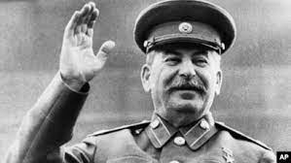
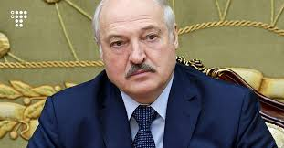
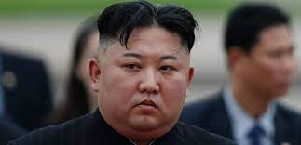
Тоталітарний режим
-акумулювання державної влади в руках однієї групи людей, політичної партії, знищення політичних свобод населення, неможливість виникнення опозиції, збереження влади завдяки застосуванню насильства, військово-поліцейського терору та духовному підкоренню; тотальний контроль за всіма сферами суспільтва, фактична ліквідація конституційних прав і свобод
Авторитарний режим
переважають примусові методи, проте зберігаються окремі риси лібералізму, формальні вибори, знижено роль парламенту, домінує виконавча влада, глава держави має необмежену владу, обирається багаторазово.
Деспотія
форма держави, при якій вся повнота влади, не обмеженої законом, належить одному володарю — монарху, тирану або необмеженому диктатору. Володар самодержавно розпоряджається владою в країні, виступаючи по відношенню до підданих як пан і господар. Деспотія відзначається повним свавіллям влади, безправ'ям підданих.

